Slide 1


键盘识别视觉方案（2D）
►
VISION PLAN

Slide 2
目录：
一．项目描述 二．项目验证
三．配置清单 四．逻辑流程
五. 评估结果&注意事项 六．售后服务说明

Slide 3

一．
项目描述
●产品名称：键盘
●识别内容：键帽识别
●产品材质：塑料
●产品颜色：彩色
●检测区域(mm*mm)：600.0 * 400.0
●最小识别特征大小(mm)：1
●最大工作距离(mm)：不限制
●最小工作距离(mm)：不限制
●来料方式：传送
●识别节拍(pcs/min)：5
●识别时产品运动速度(m/s)：0
●工作距离(mm)：1095
方案布局图

Slide 4

二．
项目验证
参数名称 | 参数值
智能相机型号 | MV-SC6016C-00C-NNN/V2
智能相机类型 | 智能相机
相机接口类型 | Gigabit Ethernet(1000Mbit/s)
相机像素 | 1408 * 1024
镜头型号 | FA0815A
镜头品牌 | 长步道/CHIOPT
镜头焦距 | 8mm
镜头接口 | C
A(工作距离) = 1095mm, B(视野宽度) = 484mm, C(视野长度) = 665mm
视野图

Slide 5
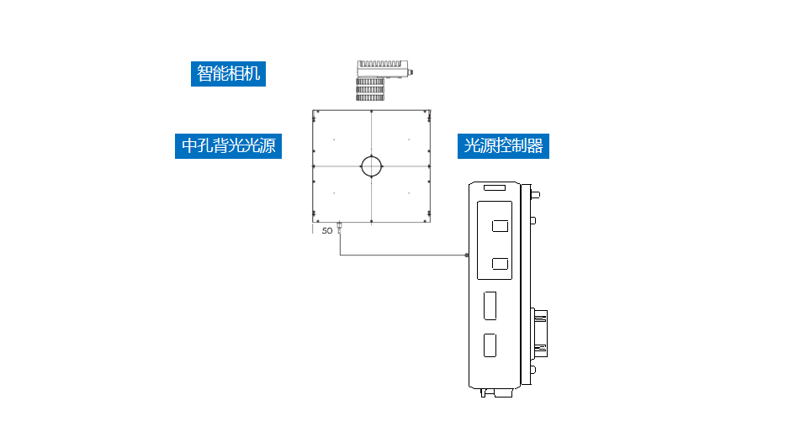
三．
配置清单
系统构成

Slide 6

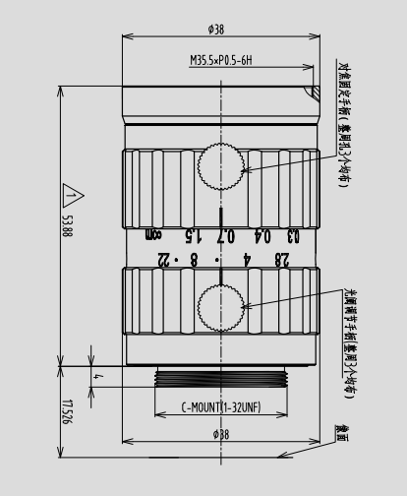
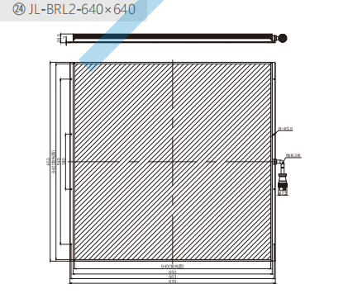
三．
配置清单
尺寸图
相机尺寸图
光源尺寸图
镜头尺寸图

Slide 7
三．
配置清单
序号 | 名称 | 型号 | 单位 | 数量 | 厂家
1 | 智能相机 | MV-SC6016C-00C-NNN/V2 | 台 | 1 | 海康威视/hikvision
2 | 镜头 | FA0815A | 个 | 1 | 长步道/CHIOPT
3 | 光源 | JL-BRL2-640×640 | 个 | 1 | 嘉励/jiali
4 | 工控机 | - | 台 | 1 | -
5 | 显示器 | - | 台 | 1 | -
6 | 软件 | SCMVS | 套 | 1 | 海康威视/hikvision

Slide 8
四．
逻辑流程
逻辑流程
├── 图像采集
│ ├── 相机参数设置
│ │ ├── 分辨率：根据检测区域600*400mm和最小特征1mm，选择≥200万像素相机（建议300万像素以上）
│ │ ├── 曝光时间：设置为自动曝光，确保彩色细节清晰
│ │ ├── 触发模式：采用外部触发（通过传送带停止信号触发采集）
│ │ └── 图像格式：RGB彩色模式
│ └── 光源控制
│ ├── 采用环形LED光源（色温5000K）
│ └── 设置多级亮度调节（建议初始值80%亮度）
├── 预处理
│ ├── 颜色校正
│ │ └── 使用颜色识别工具的自动白平衡功能
│ └── 噪声过滤
│ └── 应用高斯滤波（参数σ=1.5）
├── 键帽识别
│ ├── 颜色识别
│ │ ├── 检测区域：全屏ROI
│ │ ├── 模板训练
│ │ │ ├── 导入标准键帽样本图像（5种标准颜色模板）
│ │ │ └── 设置灵敏度参数（相似度阈值≥90%）
│ │ └── 结果判断：颜色匹配度偏差＞5%判定NG
│ ├── 图案有无检测
│ │ ├── 模板区域：绘制键帽标准形状ROI（每个键帽单独区域）
│ │ ├── 灵敏度设置：尺度=50，灰度阈值=128
│ │ └── 判断条件：存在OK（检测到完整键帽形状）
│ └── 斑点计数
│ ├── 检测区域：全屏ROI
│ ├── 参数设置：最小面积=100像素²（对应1mm²）

Slide 9
四．
逻辑流程
│ └── 判断条件：键帽数量与标准数量偏差＞±2个判定NG
├── 结果处理
│ ├── 综合判断
│ │ ├── 逻辑与运算：颜色识别OK ∧ 图案有无OK ∧ 斑点计数OK
│ │ └── 判断延迟：＜50ms（满足5pcs/min节拍要求）
│ └── 输出配置
│ ├── OK/NG信号输出（通过IO接口）
│ └── 检测数据存储（保存NG图像及特征参数）
└── 通信处理
└── Modbus通信
├── 连接PLC地址：192.168.1.100:502
└── 输出寄存器：40001（OK=1，NG=0）

Slide 10
五．
评估结果&注意事项
05 评估结果 & 注意事项
现场环境
相机安装
物料一致性
风险点：强环境光干扰可能导致彩色键帽识别误判
解决方案：加装遮光罩并调整背光源角度实现光路隔离
风险点：1095mm长焦距易受安装振动影响定位精度
解决方案：采用防震支架+机械限位结构并定期进行标定校准
风险点：键帽颜色/图案批次差异可能超出模板匹配阈值
解决方案：建立多批次样本库并配置动态模板更新机制

Slide 11
六．售后服务说明
该设备上线后使用初期，我们会派专人进行全程跟踪： 处理解决可能发生的设备异常； 对现场人员进行培训指导。 设备交付后：售后服务一年。 若客户提出设备升级需求，我们会及时为您提供升级新方案。
联系我们： 邮箱：image@ytzrtx.com 电话：0535-2162897 地址：烟台致瑞图像技术有限公司

Slide 12
THANKS

